Slide 1
В чем виновата конопля?
Конференция школьного научного общества «Корифей»
МБОУ СОШ №34
Подготовили ученицы 10 «А» класса МБОУ СОШ №34: Процек Татьяна
Мусазаде Эльмира
Учитель: Мхитарян Диана Феликсовна
г. Старая Купавна
2018

Slide 2
Цель проекта: Показать, что конопля – это не только растение, содержащее наркотические вещества, но и ценнейшее стратегическое сырье.
Задачи:
Познакомиться с историей выращивания;
Выявить области применения конопли;
Выяснить причины возникновения негативного отношения к конопле;
Методы достижения цели:
Анализ материала из Интернета;
Сбор и анализ литературы;
Социальный опрос

Slide 3
Оглавление
История конопли
Конопля на Руси
Всемирный заговор против конопли
Возвращение конопли
Польза и вред
Сферы применения конопли
Выводы

Slide 4
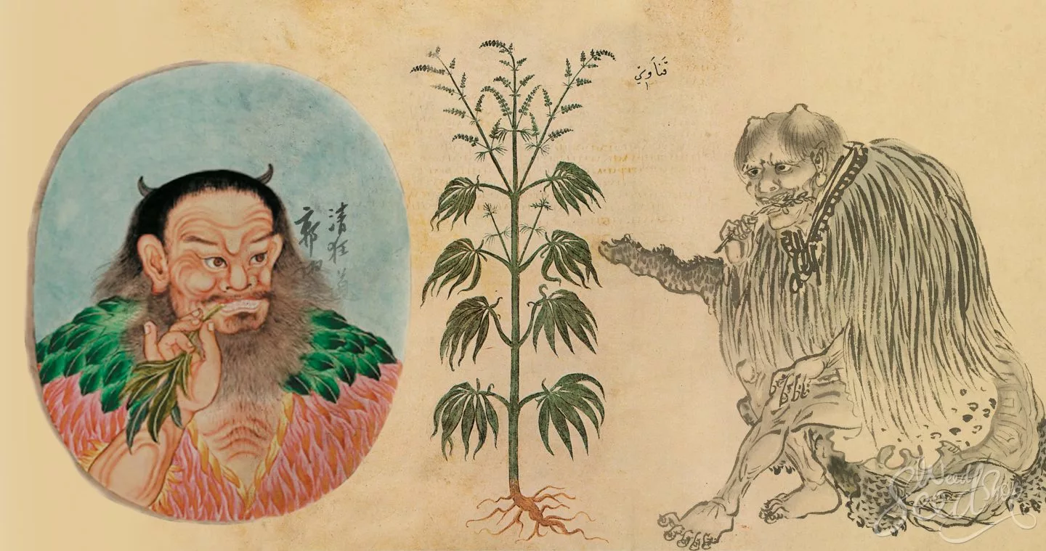
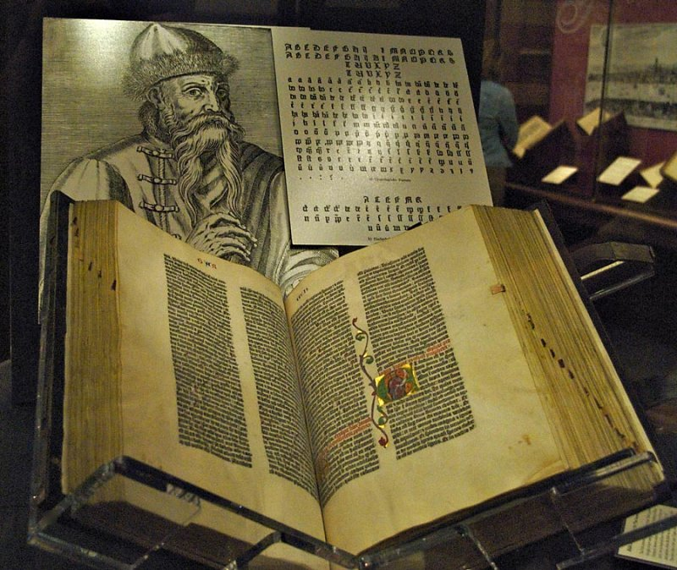
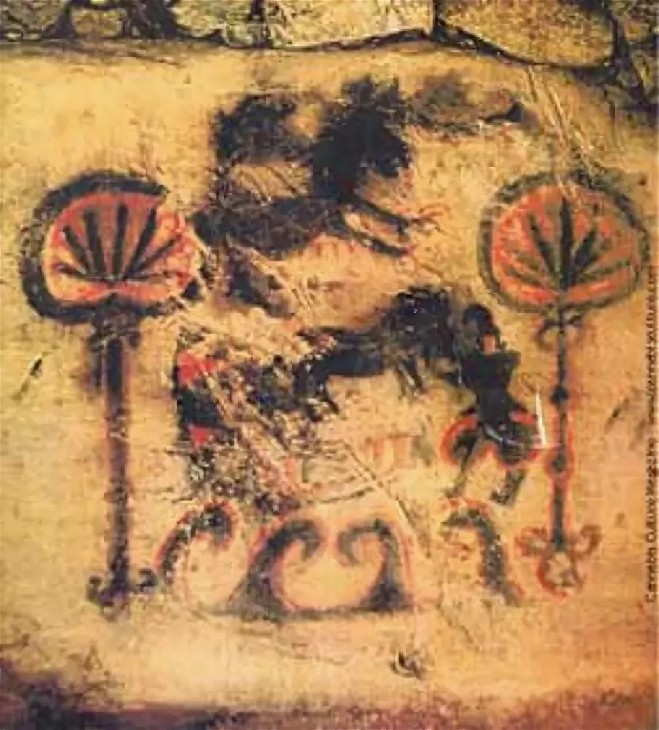

Slide 5
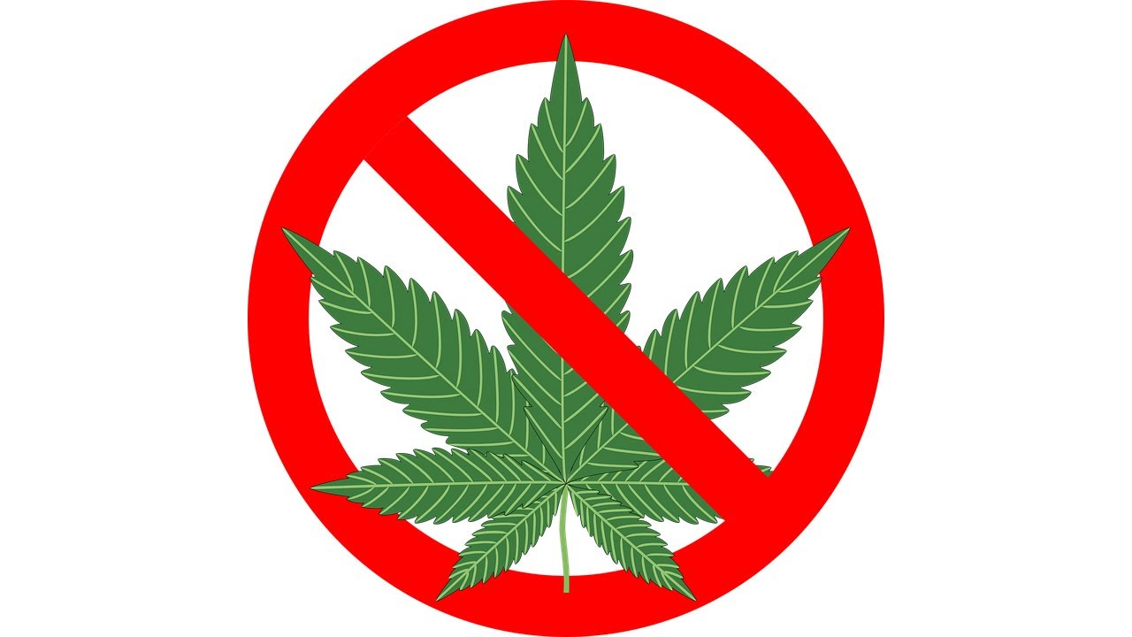
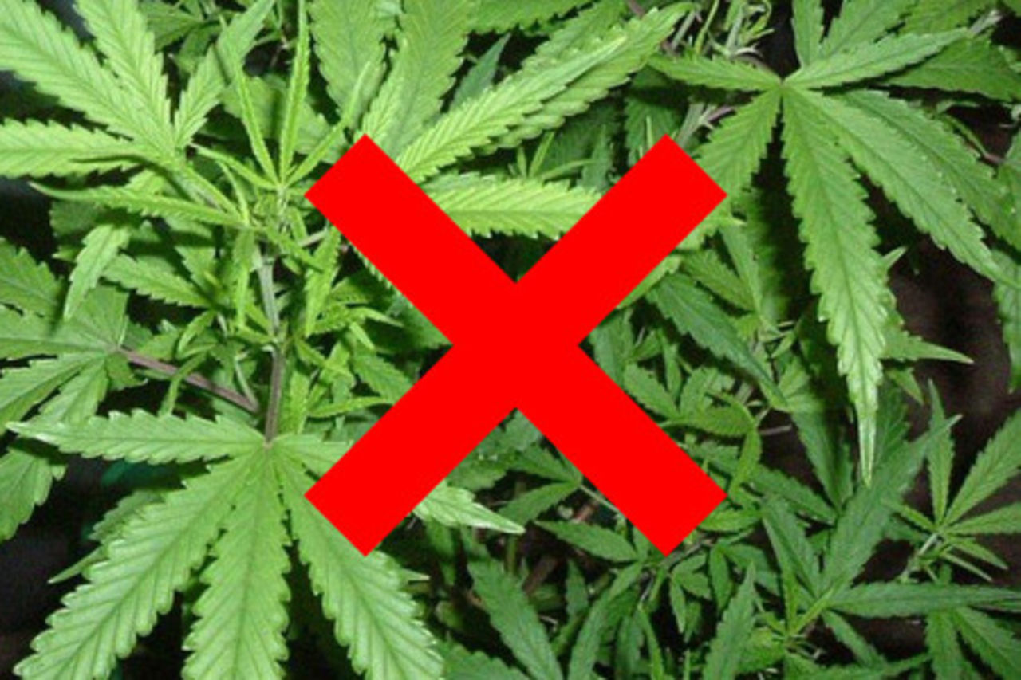

Slide 6
Социологический опрос

Slide 7
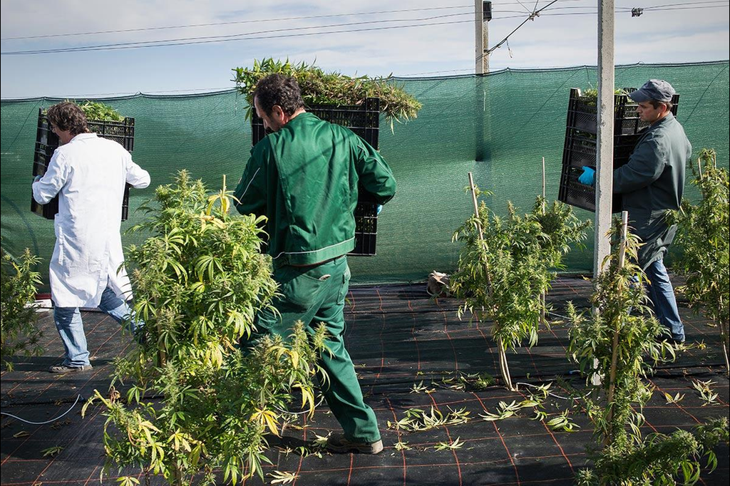
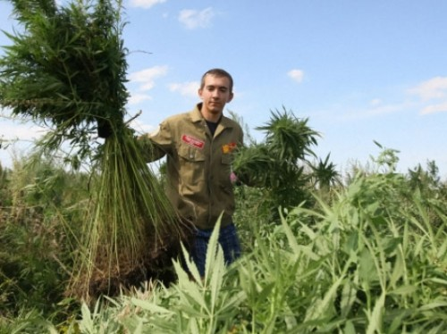

Slide 9
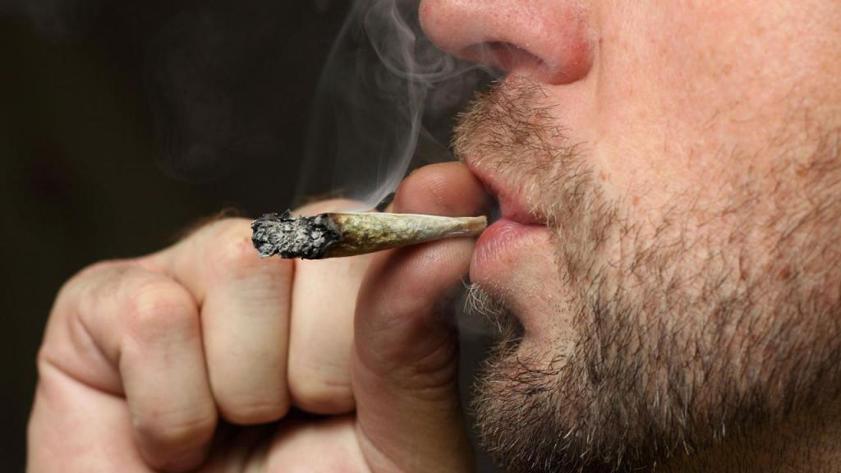
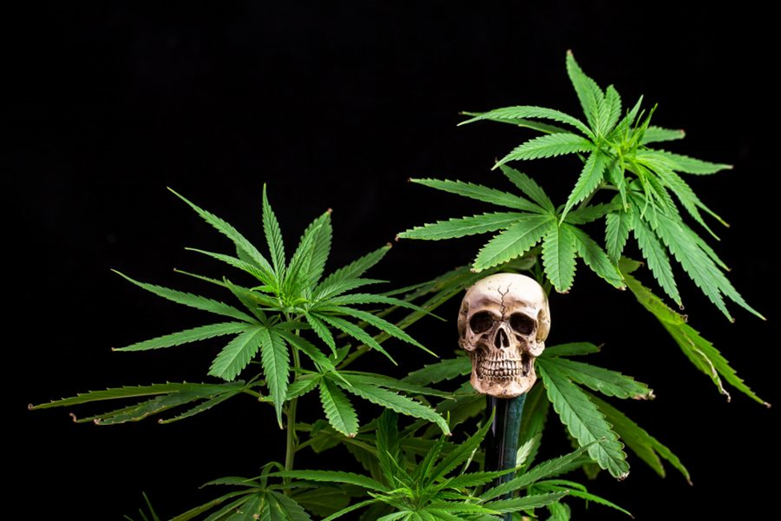

Slide 11
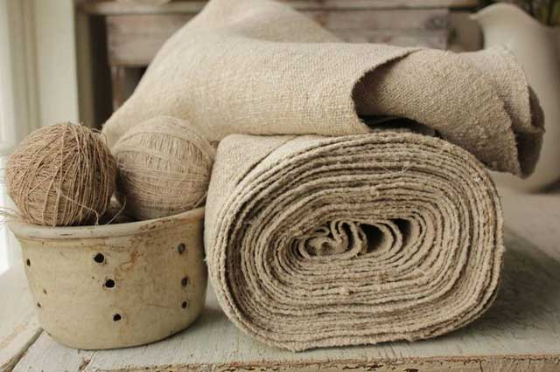
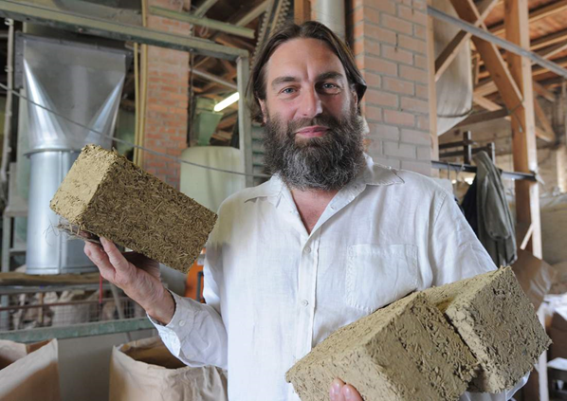
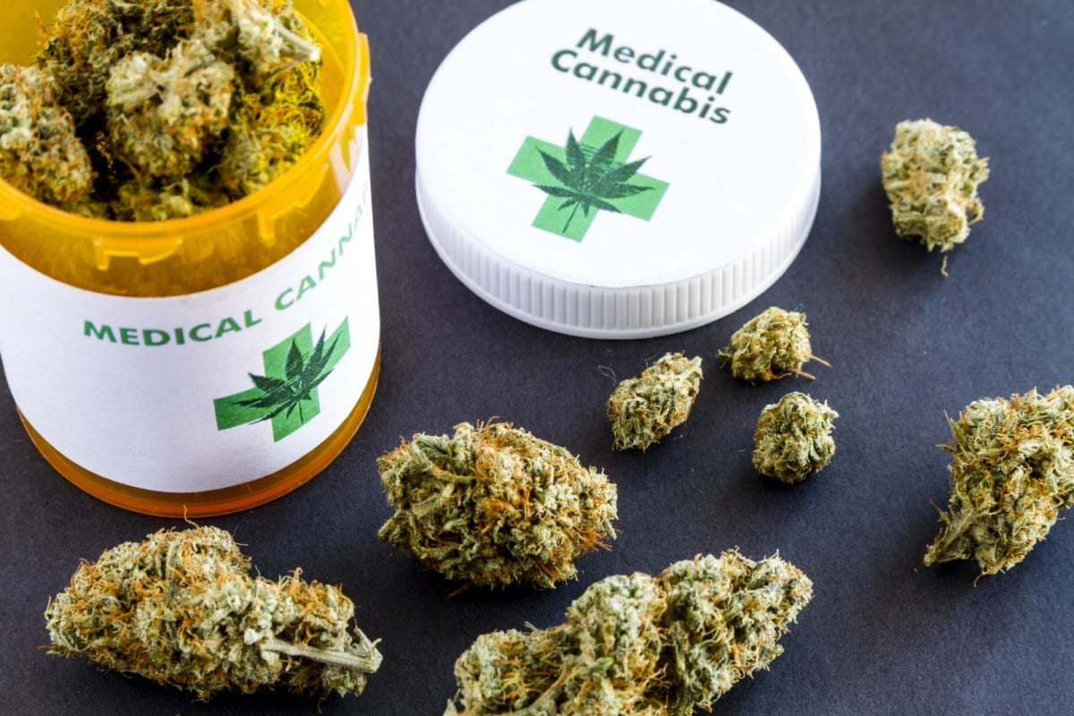

Slide 12
Выводы
В действительности конопля очень полезное и нужное растение и применение ее может быть очень широко.
Употребление конопли в больших дозах может привести к самым разным последствиям, так как она влияет на весь организм
Несмотря на то, что конопля довольно полезное растение, многие люди все еще считают ее лишь наркотикам, ведь 21 век предоставил нам это растение именно таким, из-за которого большинство людей страдает зависимостью, но несмотря на это, она не теряет своих полезных качеств.

Slide 13
Список источников информации
http://ichemp.com/where-does-cannabis-come-from/
https://edaplus.info/directory-herbs/hemp.html
https://ru.wikipedia.org/wiki/Конопля
https://pandia.ru/text/79/151/90638.php

Slide 14
Спасибо за внимание!

